Slide 1
Aikakausmediat somessa
Elokuu 2023

Slide 2
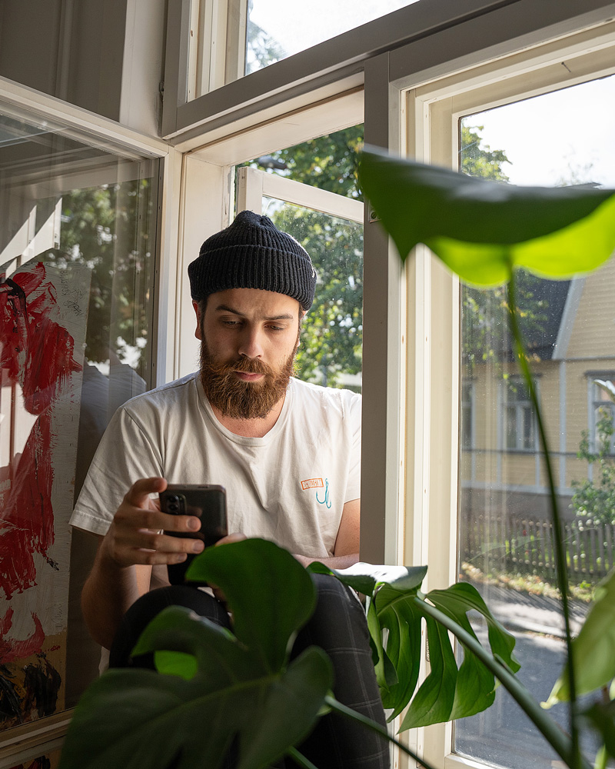
Elokuun oleelliset
Kolmella aikakausmedialla on yli 200 000 seuraajaa. Suurimmat olivat Suomen Luonto (245 008 seuraajaa), Talouselämä (240 258) ja Aku Ankka (211 759). Yhteensä aikakausmedioilla oli 4,9 miljoonaa seuraajaa.
Uusia seuraajia saatiin kuukauden aikana lähes 64 000. Kaikissa muissa kanavissa yleisö kasvoi, mutta Twitteristä seuraajamäärä pieneni.
Eniten yleisöään kasvattivat Kotiliesi (+1 048), Pirkka (+784) ja Kaikkien aikojen Joulu (+679). Kotiliesi nousi uusien seuraajien myötä kahdeksanneksi suurimmaksi aikakausmediaksi.
Seurantaan lisättiin kanavia kuudelta lehdeltä: Metsätrans, Sauna-lehti: Facebook, TAUKO Magazine, Tukilinja, Venemestari sekä Vepsäläinen Sisustamo. Uusien kanavien myötä uusia seuraajia tuli lähes 56 000.

Slide 3
Aikakausmedioiden someyleisö / elokuu 2023
Muutokset osuuksissa kokonaisyleisössä edellisvuoden vastaavaan ajankohtaan verrattuna (prosenttiyksikköä)
Facebook –1,4
Instagram +1,0
X (ent. Twitter) –0,6
YouTube +0,2
Pinterest +0,0
TikTok +0,7
Kaikkien seurattujen medioiden tykkääjät, seuraajat ja tilaajat Facebookissa, Instagramissa, X:ssä, YouTubessa, Pinterestissä ja TikTokissa. Päällekkäisyyksiä ei ole huomioitu.

Slide 4
Aikakausmedioiden seuraajamäärä / elokuu 2023
Kaikkien seurattujen medioiden tykkääjät, seuraajat ja tilaajat Facebookissa, Instagramissa, X:ssä, YouTubessa, Pinterestissä ja TikTokissa. Päällekkäisyyksiä ei ole huomioitu.
Muutokset yleisön määrässä elokuussa
Kaikki kanavat yhteensä
+63 862
Facebook +21 082
Instagram +36 611
X (ent. Twitter) –602
YouTube +4 779
Pinterest +367
TikTok +1 625

Slide 5
Aikakausmedioiden somekanavien määrä / elokuu 2023
Seurannassa oli mukana 211 aikakausmediaa, joilla oli käytössään yhteensä 582 somekanavaa.
Yhdellä aikakausmedialla on keskimäärin käytössään
2,8
somekanavaa.

Slide 6
Yleisön keskimääräinen koko / elokuu 2023
Yhdellä aikakausmedialla on eri somekanavissa yhteensä keskimäärin
23 385
seuraajaa.

Slide 7
Yleisömäärän kehitys kaikissa seuratuissa kanavissa 8/2022 – 8/2023
Kaikkien seurattujen medioiden tykkääjät, seuraajat ja tilaajat Facebookissa, Instagramissa, X:ssä, YouTubessa, Pinterestissä ja TikTokissa. Päällekkäisyyksiä ei ole huomioitu.

Slide 8
Yleisömäärän kehitys Facebookissa
8/2022 – 8/2023
Kaikkien seurattujen medioiden Facebook-sivujen tykkääjät.

Slide 9
Yleisömäärän kehitys Instagramissa
8/2022 – 8/2023
Kaikkien seurattujen medioiden Instagram-tilien seuraajat.

Slide 10
Yleisömäärän kehitys X:ssä
8/2022 – 8/2023
Kaikkien seurattujen medioiden X-tilien seuraajat.

Slide 11
Yleisömäärän kehitys YouTubessa
8/2022 – 8/2023
Kaikkien seurattujen medioiden YouTube-kanavien tilaajat.

Slide 12
Yleisömäärän kehitys Pinterestissä
8/2022 – 8/2023
Kaikkien seurattujen medioiden Pinterest-tilien seuraajat.

Slide 13
Yleisömäärän kehitys Tiktokissa
8/2022 – 8/2023
Kaikkien seurattujen medioiden Tiktok-tilien seuraajat.

Slide 14
Somen suurimmat

Slide 15
Eniten seuraajia kaikissa kanavissa TOP 20 / elokuu 2023
 |  | seuraajia
1. | Suomen Luonto | 245 008 | ( - )
2. | Talouselämä | 240 258 | ( - )
3. | Aku Ankka | 211 759 | ( - )
4. | Suomen Kuvalehti | 193 966 | ( - )
5. | Seiska | 185 399 | ( - )
6. | Yhteishyvä | 181 779 | ( - )
7. | Meillä kotona | 176 673 | ( - )
8. | Kotiliesi | 128 446 | ↑+1
9. | Me Naiset | 127 589 | ↓-1
10. | Soppa365 | 124 867 | ( - )
 |  | seuraajia
11. | Kodin Kuvalehti | 104 601 | ( - )
12. | Maku | 96 365 | ( - )
13. | Kotivinkki | 84 613 | ( - )
14. | Tiede | 78 596 | ( - )
15. | Anna | 75 397 | ( - )
16. | K-Ruoka | 74 619 | ( - )
17. | Koti ja keittiö | 72 053 | ( - )
18. | Unelmien Talo&Koti | 68 111 | ( - )
19. | Avotakka | 67 861 | ( - )
20. | Viherpiha | 62 995 | ( - )
Kaikkien seurattujen medioiden tykkääjät, seuraajat ja tilaajat Facebookissa, Instagramissa, X:ssä, YouTubessa, Pinterestissä ja TikTokissa. Päällekkäisyyksiä ei ole huomioitu.

Slide 16
Eniten seuraajia Facebookissa TOP 20 / elokuu 2023
sivutykkäyksiä |  | seuraajia
1. | Aku Ankka | 141 000 | ( - )
2. | Suomen Luonto | 105 000 | ( - )
3. | Yhteishyvä | 101 000 | ( - )
4. | Seiska | 90 000 | ( - )
5. | Meillä kotona | 84 000 | ( - )
6. | Kodin Kuvalehti | 67 000 | ( - )
7. | Me Naiset | 56 000 | ( - )
8. | Suomen Sotilas | 55 000 | ( - )
9. | Soppa365 | 52 000 | ( - )
10. | Kotiliesi | 47 000 | ( - )
sivutykkäyksiä |  | seuraajia
11. | Anna | 43 000 | ( - )
11. | Tieteen Kuvalehti Historia | 43 000 | ( - )
13. | Talouselämä | 41 000 | ( - )
13. | Tehy-lehti | 41 000 | ( - )
15. | Tiede | 40 000 | ( - )
16. | Tekniikan Maailma | 38 000 | ( - )
17. | HS Meidän perhe | 36 000 | ( - )
17. | Kotivinkki | 36 000 | ( - )
17. | Suomen Kuvalehti | 36 000 | ( - )
20. | Tieteen Kuvalehti | 35 000 | ( - )

Slide 17
Eniten seuraajia Instagramissa TOP 20 / elokuu 2023
 |  | seuraajia
1. | Suomen Luonto | 120 654 | ( - )
2. | Meillä kotona | 83 590 | ( - )
3. | Yhteishyvä | 70 430 | ( - )
4. | Soppa365 | 68 099 | ( - )
5. | K-Ruoka | 61 419 | ( - )
6. | Me Naiset | 59 824 | ( - )
7. | Maku | 57 448 | ( - )
8. | Avotakka | 52 858 | ( - )
9. | Koti ja keittiö | 45 762 | ( - )
10. | Unelmien Talo&Koti | 42 333 | ( - )
 |  | seuraajia
11. | Glorian ruoka&viini | 40 948 | ( - )
12. | Viherpiha | 40 126 | ( - )
13. | Kotivinkki | 39 404 | ( - )
14. | Kodin Kuvalehti | 36 012 | ( - )
15. | Glorian Koti | 34 264 | ( - )
16. | Meidän Mökki | 31 526 | ( - )
17. | Aku Ankka | 31 438 | ( - )
18. | Kotiliesi | 31 181 | ( - )
19. | Deko | 29 812 | ( - )
20. | Meidän Talo | 28 748 | ( - )

Slide 18
Eniten seuraajia X:ssä TOP 20 / elokuu 2023
 |  | seuraajia
1. | Talouselämä | 188 045 | ( - )
2. | Suomen Kuvalehti | 142 252 | ( - )
3. | Seiska | 50 267 | ( - )
4. | Mikrobitti | 18 950 | ( - )
5. | Tiede | 18 373 | ( - )
6. | Image | 17 809 | ( - )
7. | Suomen Luonto | 14 996 | ( - )
8. | Suomen Lääkärilehti | 13 099 | ( - )
9. | Arvopaperi | 11 494 | ( - )
10. | Tivi | 11 350 | ( - )
 |  | seuraajia
11. | Demokraatti | 9 638 | ↑+1
12. | Tekniikan Maailma | 9 633 | ↓-1
13. | Mediuutiset | 9 540 | ( - )
14. | Tekniikka & Talous | 8 674 | ( - )
15. | Potilaan Lääkärilehti | 7 797 | ( - )
16. | Tehy-lehti | 7 156 | ( - )
17. | Kuntalehti | 6 733 | ( - )
18. | Ylioppilaslehti | 6 468 | ( - )
19. | Taloustaito | 5 860 | ( - )
20. | Suomen Sotilas | 5 559 | ( - )

Slide 19
Eniten seuraajia YouTubessa ja Pinterestissä TOP 10 / elokuu 2023
YouTube |  | kanavan tilaajia
1. | Aku Ankka | 34 500 | ( - )
2. | Tuulilasi | 20 400 | ( - )
3. | Seiska | 19 200 | ( - )
4. | Siivet | 19 000 | ( - )
5. | K-Ruoka | 13 200 | ( - )
6. | Konepörssi | 12 400 | ( - )
7. | Metsälehti | 7 070 | ( - )
8. | Suuri Käsityö | 5 910 | ( - )
9. | Koululainen | 5 260 | ( - )
10. | Yhteishyvä | 5 040 | ( - )
Pinterest |  | seuraajia
1. | Kotiliesi | 33 369 | ( - )
2. | Deko | 15 283 | ( - )
3. | Kotivinkki | 8 423 | ( - )
4. | Maku | 8 252 | ( - )
5. | Kotipuutarha | 7 076 | ( - )
6. | Yhteishyvä | 5 309 | ( - )
7. | Anna | 2 313 | ( - )
8. | Unelmien Talo&Koti | 1 778 | ( - )
9. | Suuri Käsityö | 1 770 | ( - )
10. | Meillä kotona | 1 682 | ( - )

Slide 20
Eniten seuraajia TikTokissa TOP 10 / elokuu 2023
TikTok |  | kanavan tilaajia
1. | Pirkka | 17 700 | ( - )
2. | Kotiliesi | 15 000 | ( - )
3. | Me Naiset | 6 011 | ( - )
4. | GTi-Magazine | 4 147 | ( - )
5. | Mikrobitti | 4 071 | ( - )
6. | Meillä kotona | 3 229 | ( - )
7. | Tekniikan Maailma | 3 035 | ( - )
8. | Koululainen | 2 654 | ( - )
9. | Soppa365 | 1 015 | ( - )
10. | Anna | 523 | ( - )

Slide 21
Eniten yleisöään kasvattaneet

Slide 22
Eniten uusia seuraajia kaikissa kanavissa TOP 20 / elokuu 2023
uusia seuraajia |  | uusia seuraajia
1. | Kotiliesi | 1048 | ( - )
2. | Pirkka | 784 | ↑7
3. | Kaikkien aikojen Joulu | 679 | ↑111
4. | Deko | 503 | ↑63
5. | Suomen Luonto | 489 | ↑6
6. | Tiede | 433 | ↑11
7. | Siivet | 419 | ↑9
8. | Tehy-lehti | 400 | ↑179
9. | K-Ruoka | 385 | ↑2
10. | Koululainen | 349 | ↓4
uusia seuraajia |  | uusia seuraajia
11. | Metsästys ja Kalastus | 231 | ↑4
12. | Seura | 215 | ↓5
13. | Yhteishyvä | 173 | ↑1
14. | Taloustaito | 145 | ↑31
15. | Ihana | 134 | ↑10
16. | Meillä kotona | 129 | ↓13
16. | Suuri Käsityö | 129 | ↑8
18. | Eeva | 117 | ↓6
18. | TM Rakennusmaailma | 117 | ↑50
20. | Vapaa-ajan Kalastaja | 113 | ↓7
Kaikkien seurattujen medioiden tykkääjät, seuraajat ja tilaajat Facebookissa, Instagramissa, X:ssä, YouTubessa, Pinterestissä ja TikTokissa. Päällekkäisyyksiä ei ole huomioitu.

Slide 23
Eniten uusia seuraajia Facebookissa TOP 10 / elokuu 2023
uusia seuraajia |  | kanavan tilaajia
1. | Metsästys ja Kalastus | 200
1. | Seura | 200
3. | Ihana | 100
3. | Parnasso | 100
3. | Sana | 100
3. | Taloustaito | 100
3. | TM Rakennusmaailma | 100
3. | Vauhdin Maailma | 100
9. | Kello & Kulta | 9
10. | Sielunpeili | 6
10. | Talotekniikka | 6

Slide 24
Eniten uusia seuraajia Instagramissa TOP 10 / elokuu 2023
uusia seuraajia |  | kanavan tilaajia
1. | Kaikkien aikojen Joulu | 679
2. | Tiede | 550
3. | Deko | 502
4. | Suomen Luonto | 467
5. | Tehy-lehti | 427
6. | K-Ruoka | 285
7. | Seiska | 223
8. | Kotiliesi | 158
9. | Suomen Kuvalehti | 153
10. | Me Naiset | 141

Slide 25
Eniten uusia seuraajia X:ssä TOP 10 / elokuu 2023
uusia seuraajia |  | kanavan tilaajia
1. | Demokraatti | 55
2. | Arvopaperi | 32
3. | Viisas Raha | 26
4. | Ulkopolitiikka | 21
5. | Reserviläinen | 20
6. | Siivet | 19
7. | Arkkitehti | 7
7. | Osuustoiminta | 7
9. | Käytännön Maamies | 6
10. | Arkkitehtiuutiset | 4

Slide 26
Seuratut mediat

Slide 27
Seurannassa olleet mediat (211 kpl) / elokuu 2023
Aarre Aku Ankka Allergia, Iho & Astma Anna Antiikki & Design Apteekkarilehti Apu Apu Juniori Arkkitehti Arkkitehtiuutiset Aromi Arvopaperi Ase & Erä ASE-lehti Askel Auto Bild Suomi Automaatioväylä Avotakka Caravan Deko Demokraatti DigiKuva Eeva Elintarvike ja Terveys Elämä Erä ET Evento Fashion Finland Gloria Glorian Koti Glorian ruoka&viini Goal GTi-Magazine Hevoshullu Hevosmaailma Hifimaailma Hiihto HR Viesti HS Meidän perhe Hymy Hyvä terveys Ihana Image Improbatur Insinööri Juoksija Kaikkien aikojen Joulu Kaksplus Kamera-lehti Katso Kauneimmat Käsityöt Kauneus & Terveys Kauppalehti Fakta Kehittyvä kauppa Kello & Kulta Kiinteistö & energia Kippari Kissafani Kodin Kuvalehti Kodin Pellervo Koiramme Kommuntorget – Finlands kommuntidning Konekuriiri Konepörssi Koneviesti Koti ja keittiö Koti ja maaseutu Kotiliesi Kotiliesi Käsityö Kotilääkäri Kotimaa KotiMikro Kotipuutarha Kotitalo Kotivinkki Koululainen K-Ruoka Kuluttaja Kuntalehti Kuntatekniikka Kunto Plus Käytännön Maamies Lapsen Maailma Lastenkirkko Lastenmaa Leivotaan Linja Luontaisterveys Lätta bladet Maailman Kuvalehti Maalla Maku Matka Me Naiset Metsätrans Mediuutiset Meidän Mökki Meidän Talo Meillä kotona Metsälehti Metsästys ja Kalastus Metsästäjä Mikrobitti Mondo Moottori Motiivi Museo …

Slide 28
Seurannassa olleet mediat (211 kpl) / elokuu 2023
… Nuotta Nyyrikki Oma PIHA Opettaja Osuustoiminta Palokuntalainen Parnasso Pelastustieto Pelit Perusta Pieni on Suurin Pinni Pirkka Polemiikki Poromies Potilaan Lääkärilehti Print&Media prointerior Promaint PUUTARHA&kauppa Pyöräily+Triathlon Rakennuslehti Rakennustaito Reserviläinen Riffi RONDO Classic Sairaanhoitaja Sana Sanansaattaja Sauna-lehti Seiska Selkosanomat Seura Shaker Sielunpeili Siivet Soppa365 Sosiaalivakuutus Sport Suomen Autolehti Suomen Hammaslääkärilehti Suomen Kiinteistölehti Suomen Kuvalehti Suomen Luonto Suomen Lääkärilehti Suomen Sotilas SuomiViihde Super Suuri Käsityö Sähkömaailma Taide TAITO Talentia Talomestari Talotekniikka Talouselämä Taloustaito TAUKO Magazine Teatteri&Tanssi+Sirkus Tee Itse Tehy-lehti Tekniikan Maailma Tekniikka & Talous Terassi-lehti Tiede Tiede Luonto Tieteen Kuvalehti Tieteen Kuvalehti Historia Tilisanomat Tivi TM Rakennusmaailma Tosi Elämää Trendi TTT-lehti Tukilinja Tunne & Mieli Tuulilasi TV-maailma Ulkopolitiikka Ultra Unelmien Talo&Koti Uusiouutiset V8-Magazine Valitut Palat - Reader's Digest Vapaa-ajan Kalastaja Vapaussoturi Vauhdin Maailma Vene Venemestari Vepsäläinen Sisustamo Verotus Viherpiha Viini Viisas Raha Vinkki Vitriini VIVA Voi hyvin X Yhteishyvä Yliopisto Ylioppilaslehti Ympäristö ja Terveys Yrittäjä Plus

Slide 29
Seurantaan lisätyt kanavat / elokuu 2023
Lisätyt | vaikutus +55 878 seuraajaa
Metsätrans: Facebook, Instagram, Youtube
Sauna-lehti: Facebook, Instagram
TAUKO Magazine: Facebook, Instagram, Youtube, Pinterest
Tukilinja: Facebook, Instagram, Youtube, Pinterest
Venemestari: Facebook, Instagram, Twitter, Youtube
Vepsäläinen Sisustamo: Youtube
Poistetut
(ei poistettuja)

Slide 30
Ajankohtaista aikakausmedioista
Luitko jo nämä?

Slide 31

Media-alan innovaatioennusteet 2010–2023: Nämä olivat osuvimmat arviot ja suurimmat flopit
Innovation Median tuottama innovaatioraportti on haistellut aikakausmedioiden trendejä ja ennustanut alan tulevaisuutta jo 13 vuoden ajan. Osa arvioista on mennyt totaalisen metsään, mutta osa niistä on osunut hämmästyttävän oikeaan. Kokosimme artikkeliin raporttien onnistuneimmat ennusteet ja suurimmat
harha-askeleet.
Lue lisää
Kuvitus: Niina Behm, Studio Behm

Slide 32
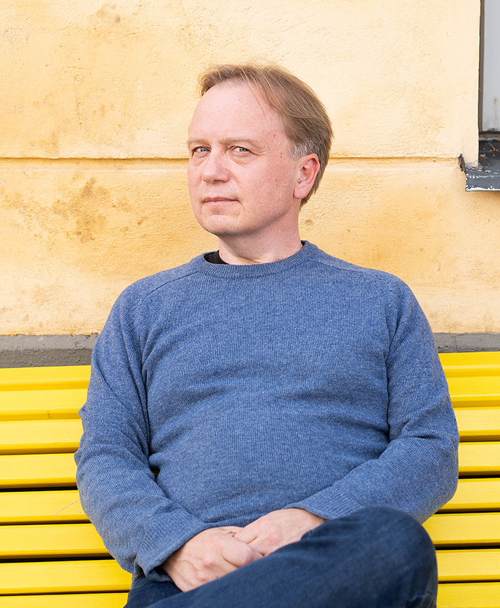
Vuoden aikakausmedia-toimittaja Petri Pöntinen – "Pienikin aihe voi kasvaa isoksi, jos se kertoo jotain kiinnostavaa ja olennaista yhteiskunnasta"
Vuoden toimittajaksi valitun Petri Pöntisen featurejutut ovat kuin koukuttavaa minimalistista kaunokirjallisuutta. Nyt konkaritoimittajan vuosikymmenten intohimoaiheesta, itärajasta, on vireillä tietokirja.
Lue juttu
Kuva: Anniina Nissinen

Slide 33

Internet syö kasvavalla tahdilla energiaa – näin pienennät median hiilijalanjälkeä
Netin hiilidioksidipäästöt kasvavat kiihtyvällä tahdilla, ja tieto- ja viestintäteknologia aiheuttaa jo enemmän päästöjä kuin lentoliikenne. Digitaalisen median ilmastovaikutuksiin perehtynyt John Barnes kehottaa ottamaan selvää verkkosivuston hiilijalanjäljestä ja käymään tositoimiin nyt, kun se ei vielä ole liian myöhäistä.
Lue juttu
Tilaa aikakausmedioiden ajankohtaiset jutut sähköpostiisi täältä
Kuva: Unsplash

